Slide 1
Организация сообществ в ОУ при помощи инструментов Сферума
Выступающие:
Виноградов Никита Сергеевич, учитель математики, заместитель директора по УВР
Буняк Георгий Александрович, учитель математики
Организация: ГБОУ средняя школа №195
Красногвардейского района Санкт-Петербурга

Slide 2
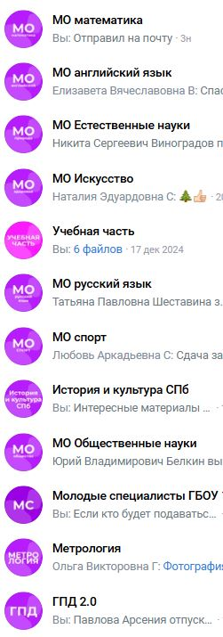
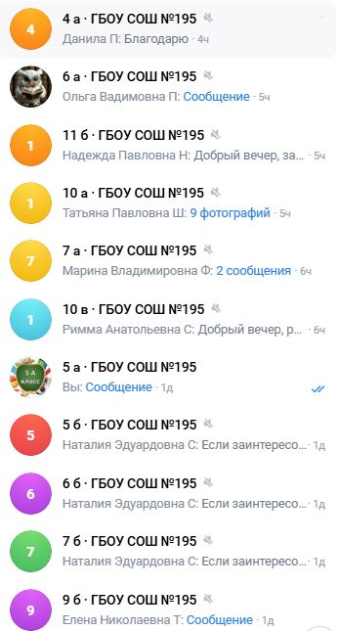
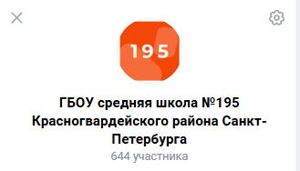
«Сферум» как система коммуникации
«Сферум» — это система коммуникации, предназначенная для улучшения взаимодействия между участниками и организациями.

Slide 3
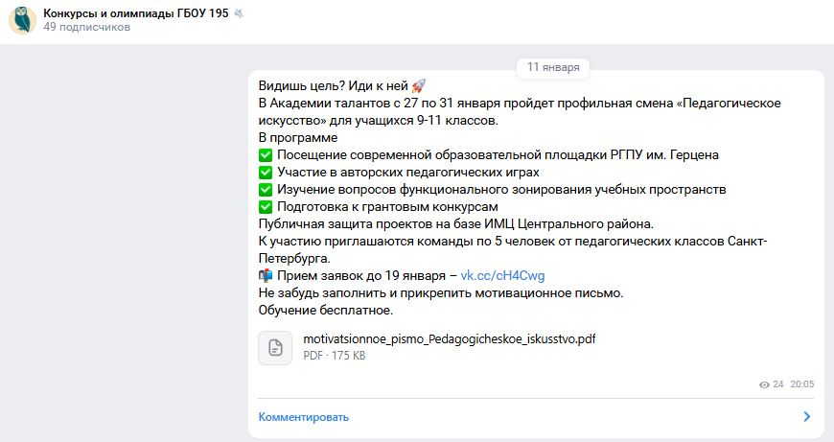
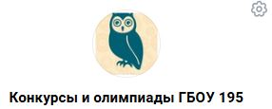
«Сферум» как инструмент работы с ученическими сообществами
Индивидуальный подход, который можно эффективно реализовать через «Сферум»:
Персональная поддержка.
Доступ к образовательным ресурсам
Организация участия в конкурсах и олимпиадах
Сетевые проекты

Slide 4
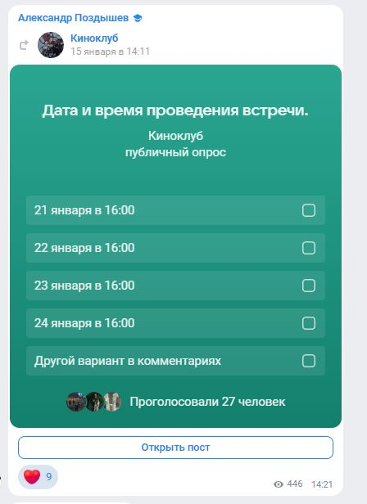
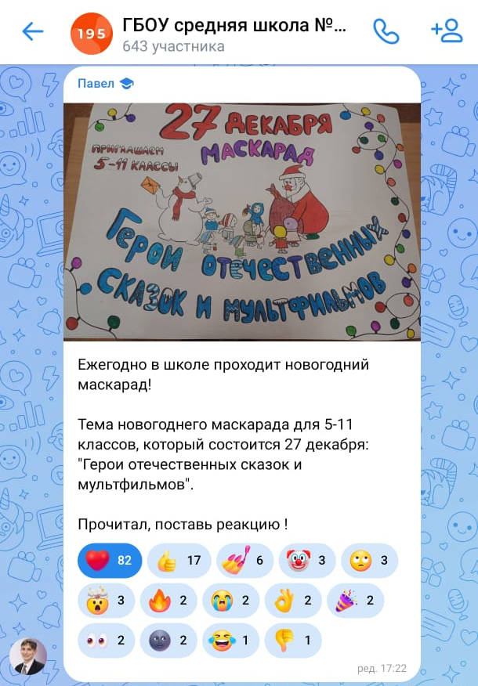
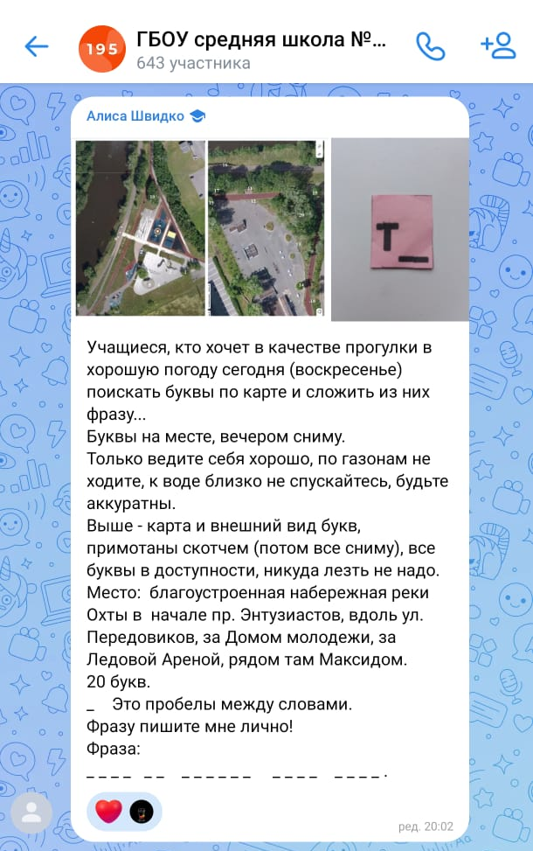
«Сферум» как инструмент обшей коммуникации

Slide 5
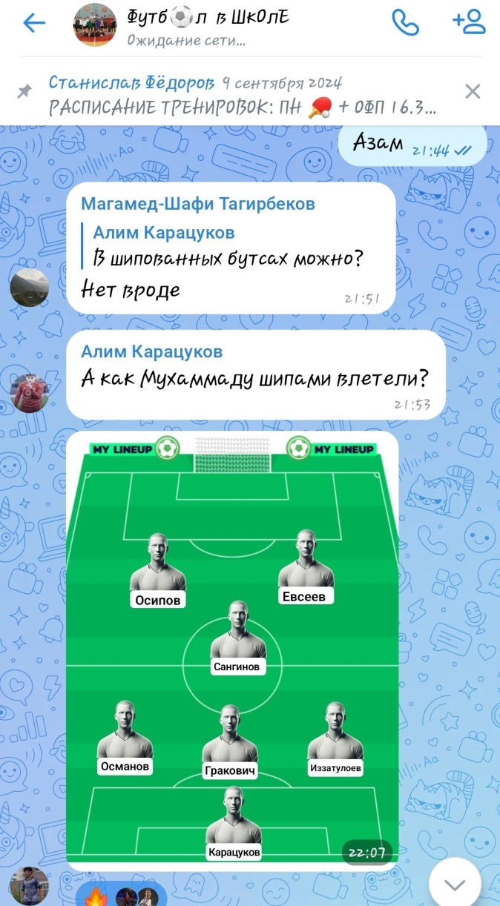
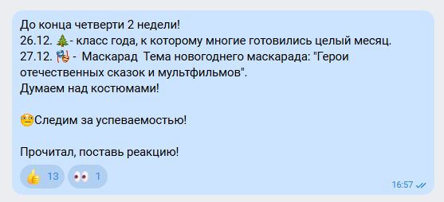
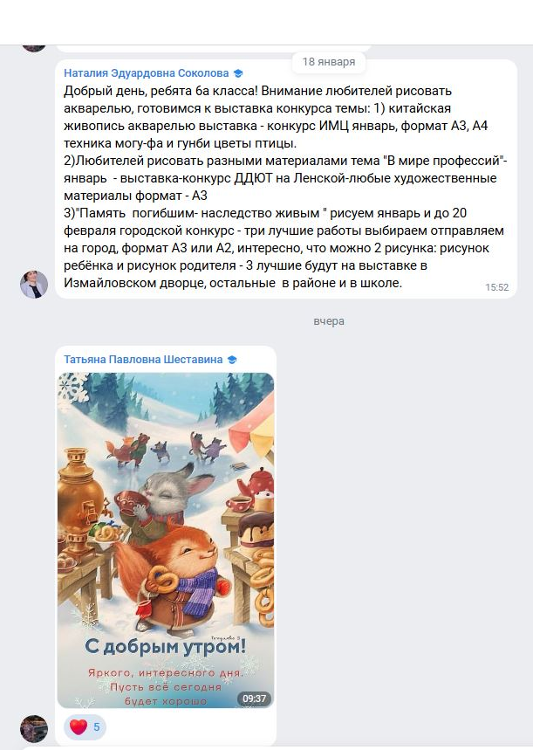
«Сферум» как инструмент частной коммуникации

Slide 6
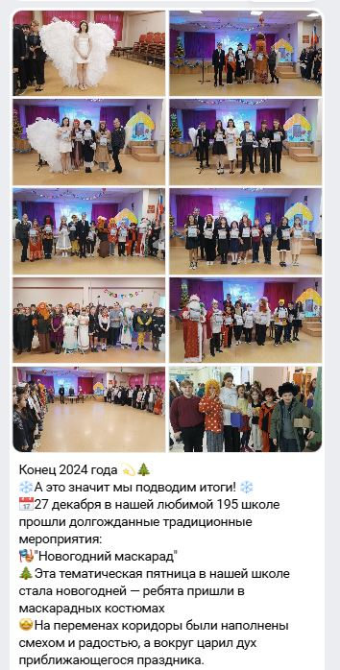
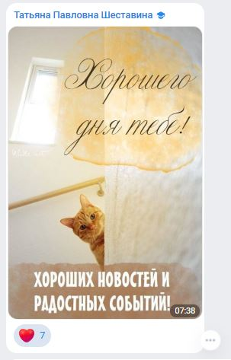
«Сферум» как инструмент поддержки

